Slide 1
Буллинг
Снюс
Закладка
Фишинг
Воркаут
Вейпинг
Флэт
Вишинг
Спайс
Секстинг
Сваттинг

Slide 2

Ст.328УК РБ

Slide 3

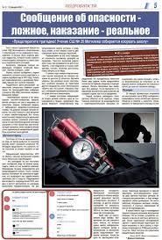
Сватинг — тактика домогательства, которая заключается во введении аварийно-спасательной службы в заблуждение (например, путем мистификации, направленной против диспетчера соответствующей спасательной службы) так, чтобы по адресу другого лица выехала штурмовая полицейская группа. Это делается с помощью фальшивых сообщений о серьёзных правонарушениях, такие как закладки бомбы, убийство, захват заложников или другие подобные инциденты.
Сватинг расценивается как разновидность терроризма, поскольку его используют для запугивания и создание риска получения телесных повреждений или даже смерти.
Ст.340 УК РБ

Slide 4

Spice (спайс, K2, в переводе с англ. — «приправа, специя») — один из брендов курительных смесей, поставляемых в продажу в виде травы с нанесённым химическим веществом. Обладает психоактивным действием, в некоторой степени схожим с действием марихуаны, но вызывающим более тяжёлые психопатологические симптомы. Как и марихуана, Spice воздействует на каннабиноидные рецепторы. При острой интоксикации препаратом Spice могут возникать дереализационные и деперсонализационные расстройства, расстройства восприятия пространства, нарушения схемы тела, синестезия — которая может продолжаться в легком виде даже спустя месяц после приема. Мир воспринимается как незнакомый, отчужденный, "сознание покидает тело", иногда психомоторное возбуждение с аффектом тревоги или страха.
Ст.328 УК РБ

Slide 5
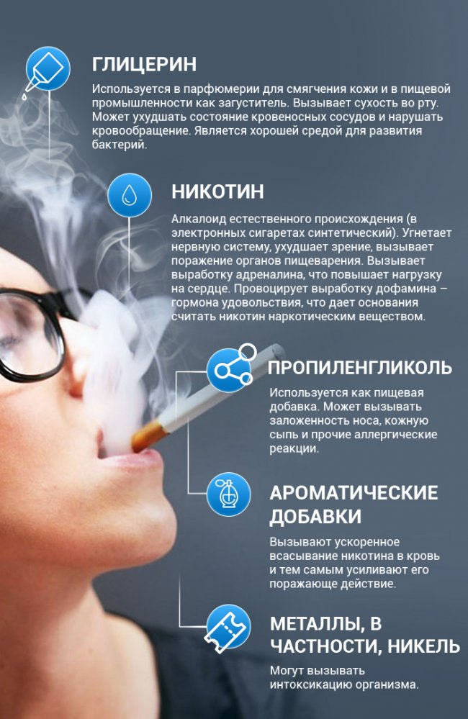
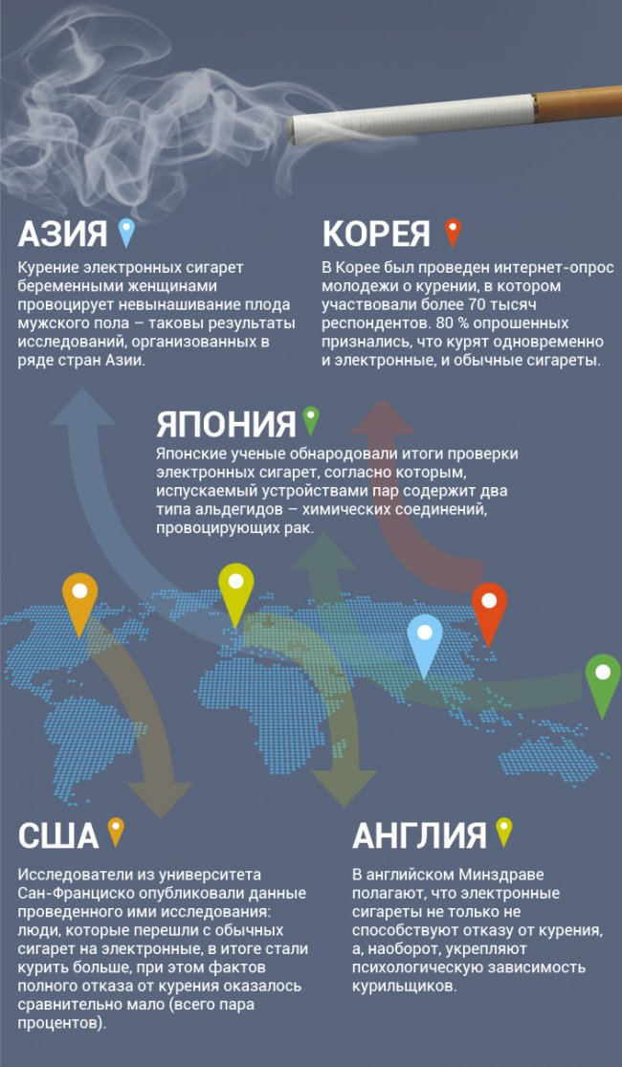
Вейпинг (от английского - vaping -парение) - процесс курения электронной сигареты, испарителей и других подобных устройств. ... Вейперы - новый вид курильщиков, которые курят не обычные сигареты, а сигареты с электронной начинкой, пропагандируя курение электронных устройств как безопасную альтернативу обычным сигаретам.
Ст.19.9 КоАП РБ

Slide 6
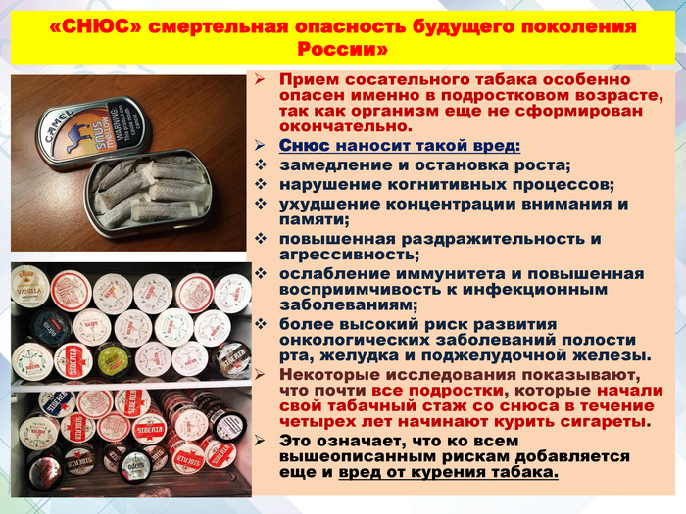

Насвай (насыбай, нас, нац, нос, айс, шпак) — вид некурительного табачного изделия, традиционный для Центральной Азии.
Основными составляющими насвая являются табак и щёлочь (гашёная известь). Также в состав продукта могут входить растительное масло и другие компоненты. Для улучшения вкуса могут добавляться приправы. При кустарном изготовлении насвая в качестве щёлочи вместо гашёной извести может применяться зола растений.
Гашёная известь или зола изменяют кислотность среды (в щелочную сторону) и увеличивают всасывание никотина в кровь через слизистую оболочку ротовой полости. Другие компоненты смеси призваны выполнять формообразующую функцию при гранулировании молотого табака.
В продажу насвай поступает в виде маленьких «шариков» или «палочек», пластичной массы или порошка.
Цвет продукта грязно-зелёный.
Употребление насвая вызывает никотиновую зависимость. Частое употребление вызывает также психическую зависимость.
Ст.17.6 КоАП РБ

Slide 7

Флэт (от английского «flat» - квартира) — молодежное название вечеринки, тусовки на квартире. По другому флэт можно еще назвать впиской. Что флэт, что вписка это собрание молодежи на чьей нибудь квартире, съёмной или родители на дачу уехали, с целью безудержного веселья сопровождающегося большим количеством алкоголя и громкой музыки.
Ст.19.3. КоАП РБ

Slide 8

Вишинг (англ. vishing[, от Voice phishing) — один из методов мошенничества с использованием социальной инженерии, который заключается в том, что злоумышленники, используя телефонную коммуникацию и играя определённую роль (сотрудника банка, покупателя и т. д.), под разными предлогами выманивают у держателя платежной карты конфиденциальную информацию или стимулируют к совершению определённых действий со своим карточным счетом / платежной картой[
Ст.212 УК РБ

Slide 9
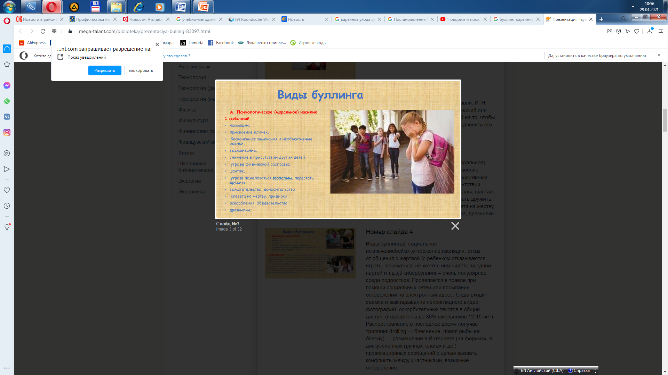
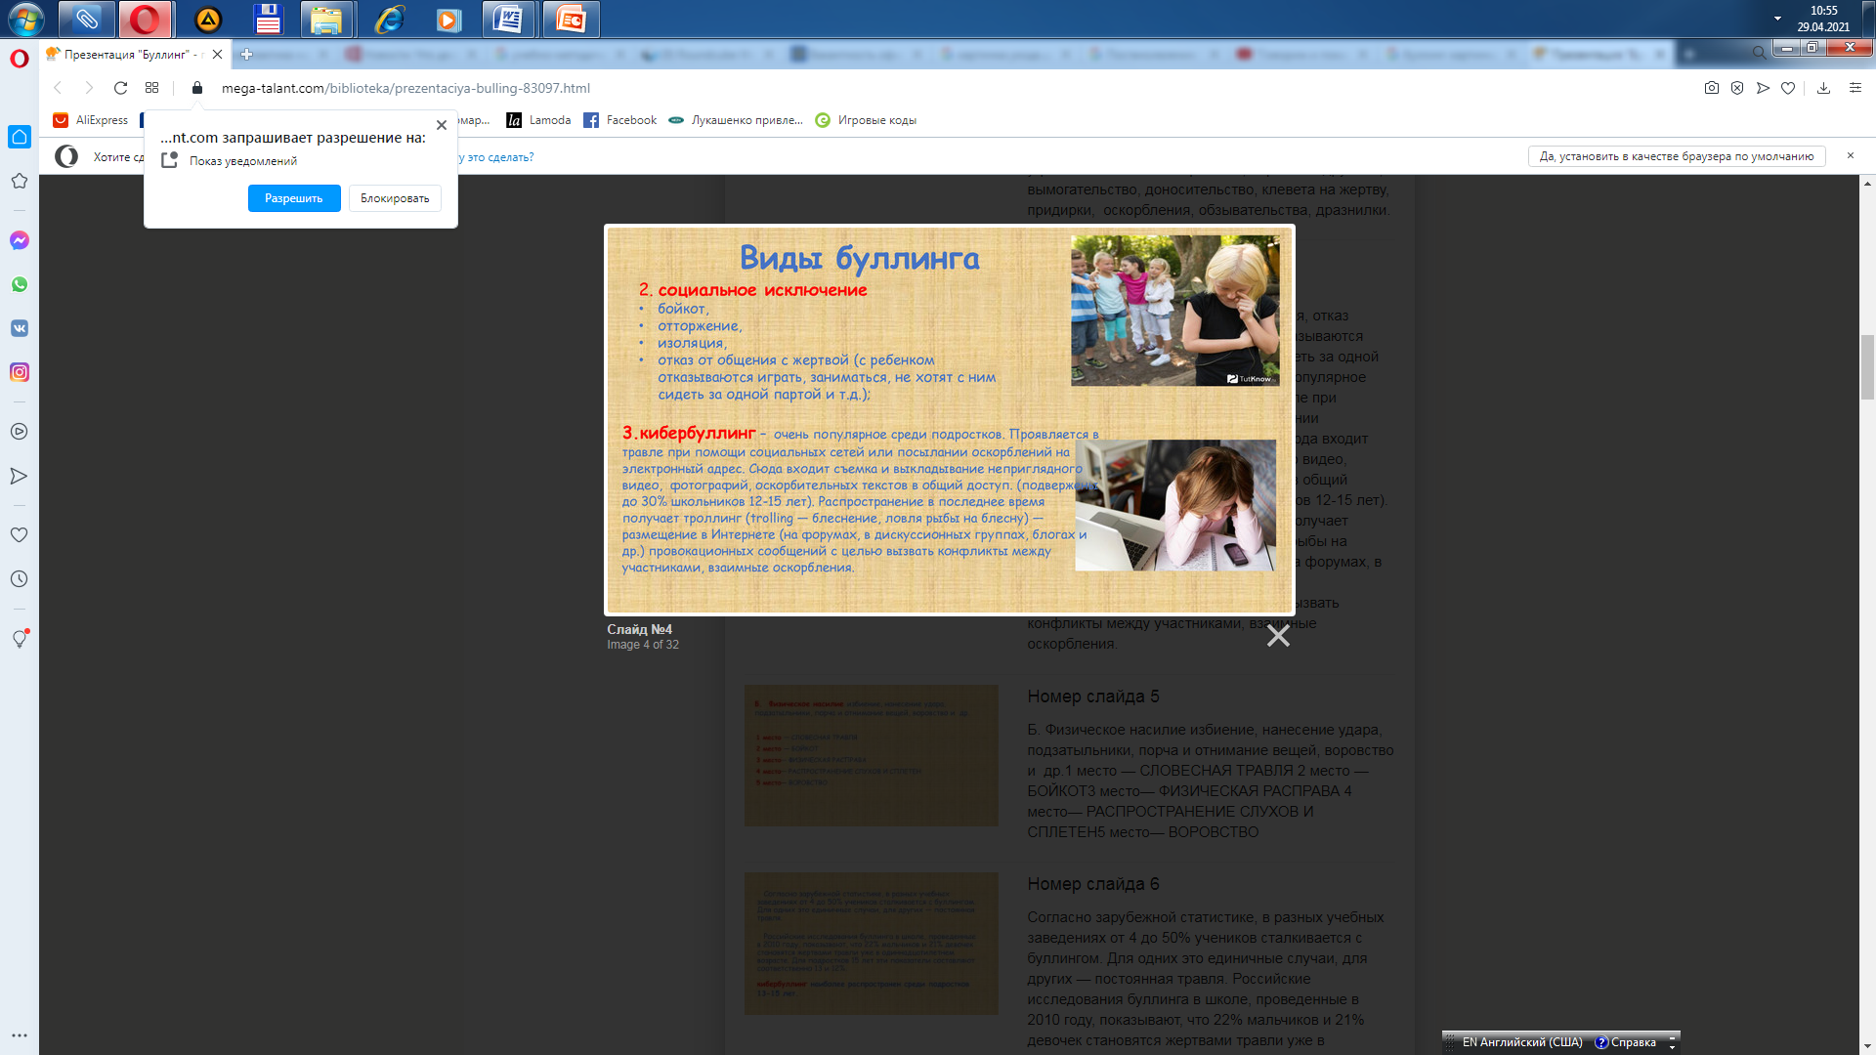
Буллинг (травля/издевательства) - агрессивное поведение, неоднократно повторяемое, представляющее эмоциональное или физическое преследование другого человека.
Ст.10.2. и ст.19.1. КоАП РБ

Slide 10


Се́кстинг (англ. sexting) — пересылка личных фотографий, сообщений интимного содержания посредством современных средств связи: сотовых телефонов, электронной почты, социальных интернет-сетей.
Ст. 343 УК РБ

Slide 11
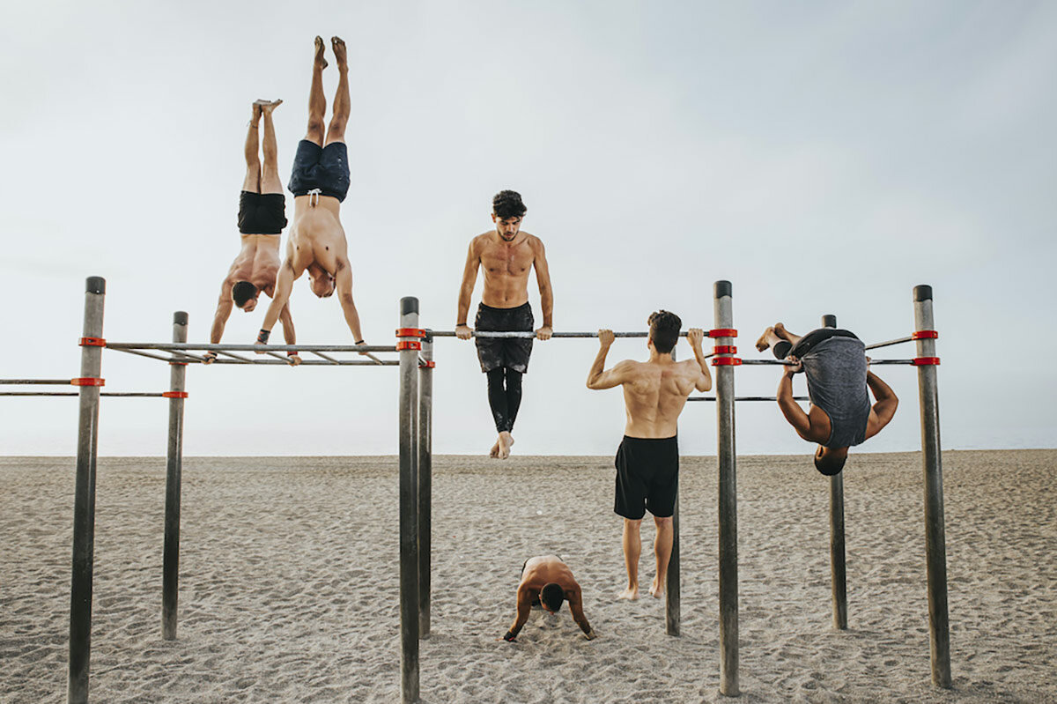
Ворка́ут (англ. Workout [ˈwəːkaʊt] «тренировка») — это уличная гимнастика, которая может быть отнесена к любительскому виду спорта, физической культуре (фитнесу) и представляет собой спортивную субкультуру. Включает в себя выполнение различных упражнений на уличных спортплощадках, а именно на турниках, брусьях, шведских стенках, рукоходах и прочих конструкциях, или вообще без их использования (на земле).

